Slide 1

Team 11: Bevegelser i havet
Splæsj

Slide 2
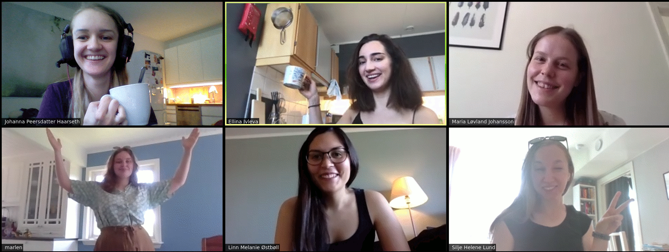
Johanna: Prosa
Ellina: Prosa
Maria: Design
Marlen: Prosa
Melanie: Prosa
Silje: Design
Notes:
Vi er et team på seks stykker, fire av oss går prose og to går design. Alle er på sisteåret bachelor.

Slide 3
Tekniske løsninger og implementering

Slide 4
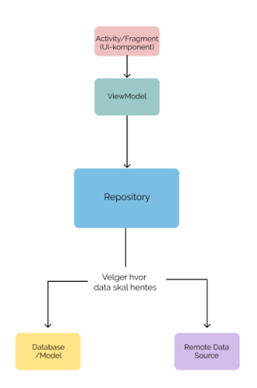
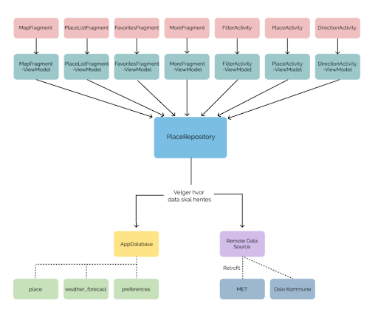
MVVM
Notes:
Som designmønster har vi valgt MVVM.

Slide 5
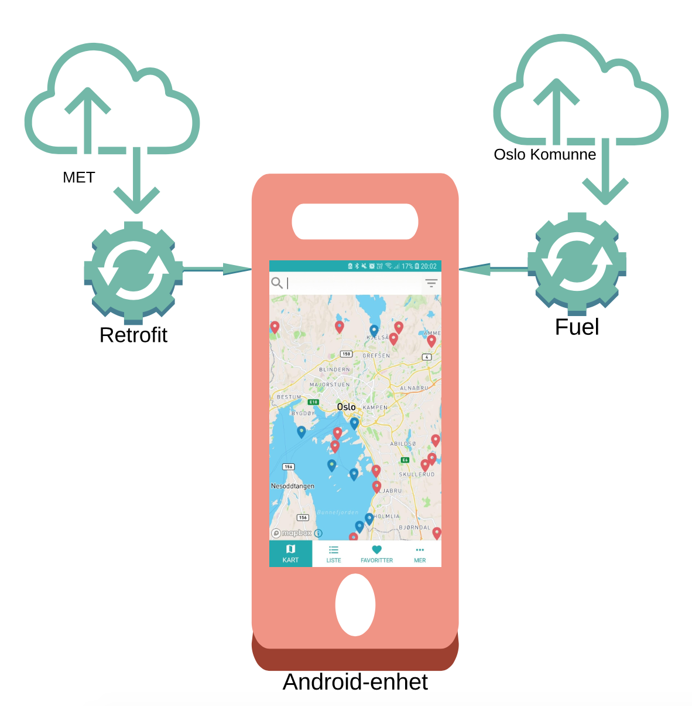



API
Oslo Kommune sitt API
Badeplasser
Vanntemperaturer
MET sitt API location forecast 2.0
Værmeldinger for alle steder
Mapbox
Kart

Slide 6
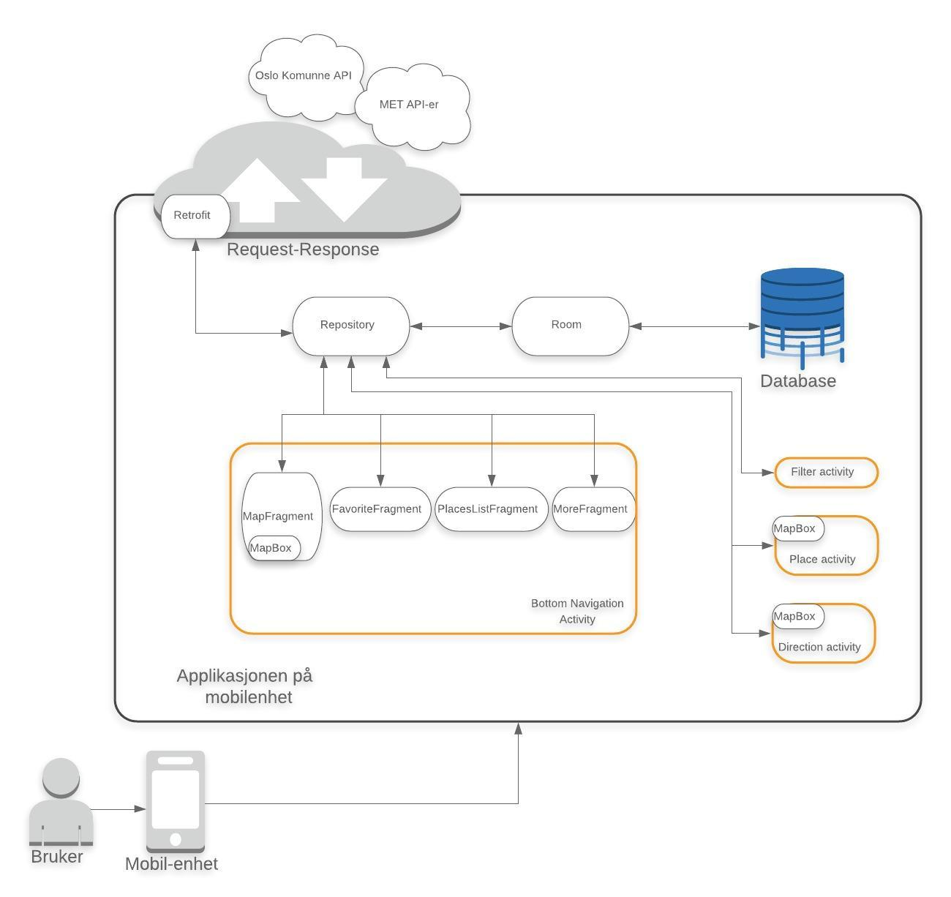
Henting fra API og lagring i database
Repository avgjør om data burde hentes fra API eller fra databasen.
Databasen returnerer data som LiveData til de forskjellige view models.
Notes:
Det er altså repository som avgjør om vi skal hente data fra API eller fra databasen. Den avgjør det basert hvor lenge siden data siste ble hentet fra api, eller ev. om databasen er tom.

Slide 7
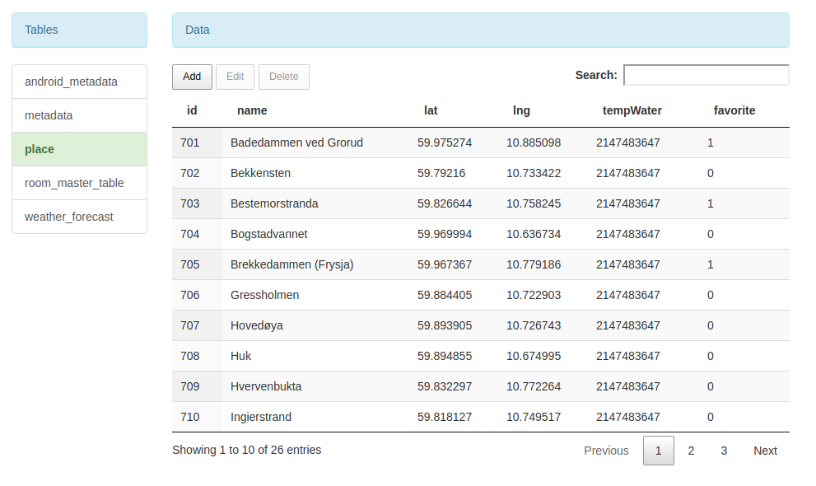
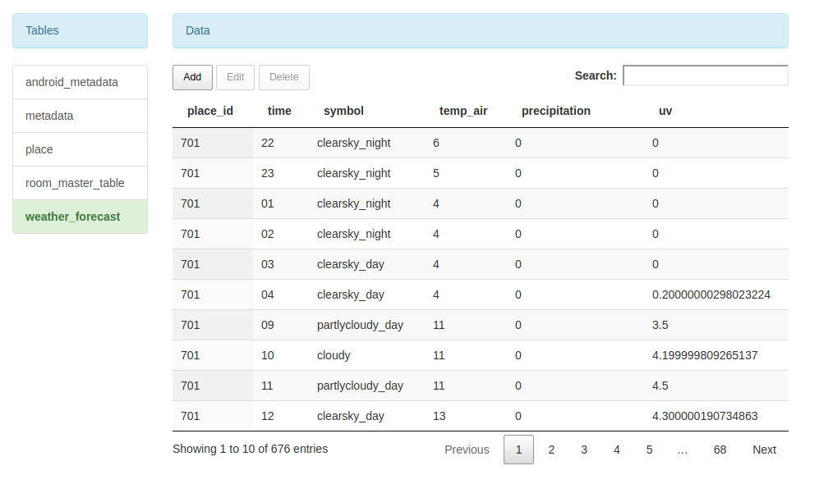
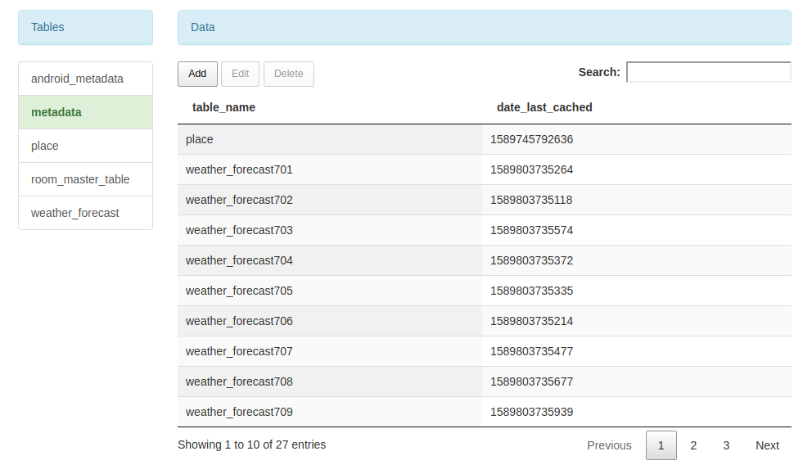
Database
Bruker biblioteket Android Room for å lagre data i en database.
Lagre badesteder, vanntemperatur i places, værmeldinger i weather_forecasts og info om når data sist ble hentet i metadata.
Notes:
Vi bruker Android Room for å lage og aksessere databasen.
I databasen lagrer vi infomrasjon om steder, vanntemperatur, værmelding og tid data sist ble hentet fra de ulike apiene. Her er de tre tabellene som ligger i databasen, place, weather forecast og metadata

Slide 8
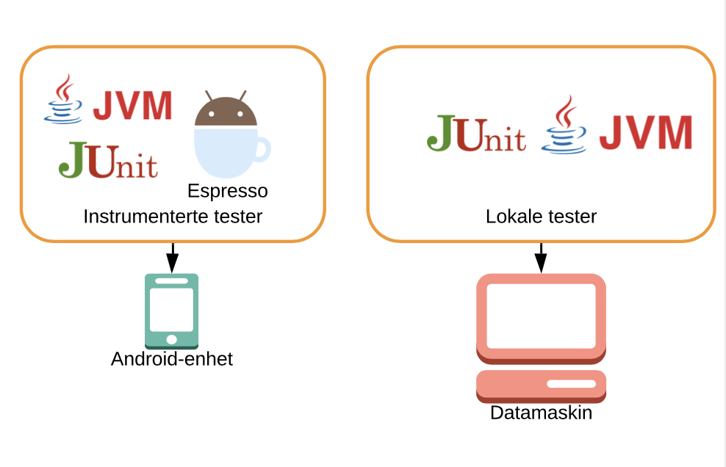
Testing
To biblioteker som har blitt brukt for programmatisk testing:
Junit (både lokale og instrumenterte tester)
Espresso (bare instrumenterte tester)

Slide 9
Utfordringer
API med badeplasser og vanntemperaturer
Ikke alle badeplasser i Oslo Kommune
Ingen vanntemperaturer da vi utviklet appen
Ser ut som det skal bli erstattet av et nytt API
API med værmeldinger
Ikke tilpasset å hente ut mange temperaturer og vise dem i liste
Vi lagrer derfor mye unødvendig data
Testing
Avansert verktøy
Ingen erfaring
Notes:
APIet har ikke alle badeplasser i Oslo, og det har ikke vanntemperatur.
Det står på oslo kommune sine nettsider at det skal komme et nytt API med informasjon om badeplasser og vanntemperatur.
Dersom appen skal vedlikeholdes burde API sannsynligvis oppdateres når nytt API blir offentliggjort.
Vi viser alle badesteder i en liste, der har vi også informasjon om lufttemperatur. Met sitt API for værmelding (location forecast) er ikke tilpasset å hente ut lufttemperatur for så mange steder samtidig, derfor får vi mye unødvendig data.

Slide 10
Demonstrasjon av løsningen: Splæsj
Notes:
Først skal vi presentere appen

Slide 11


Slide 12
Brukermedvirkning

Slide 13
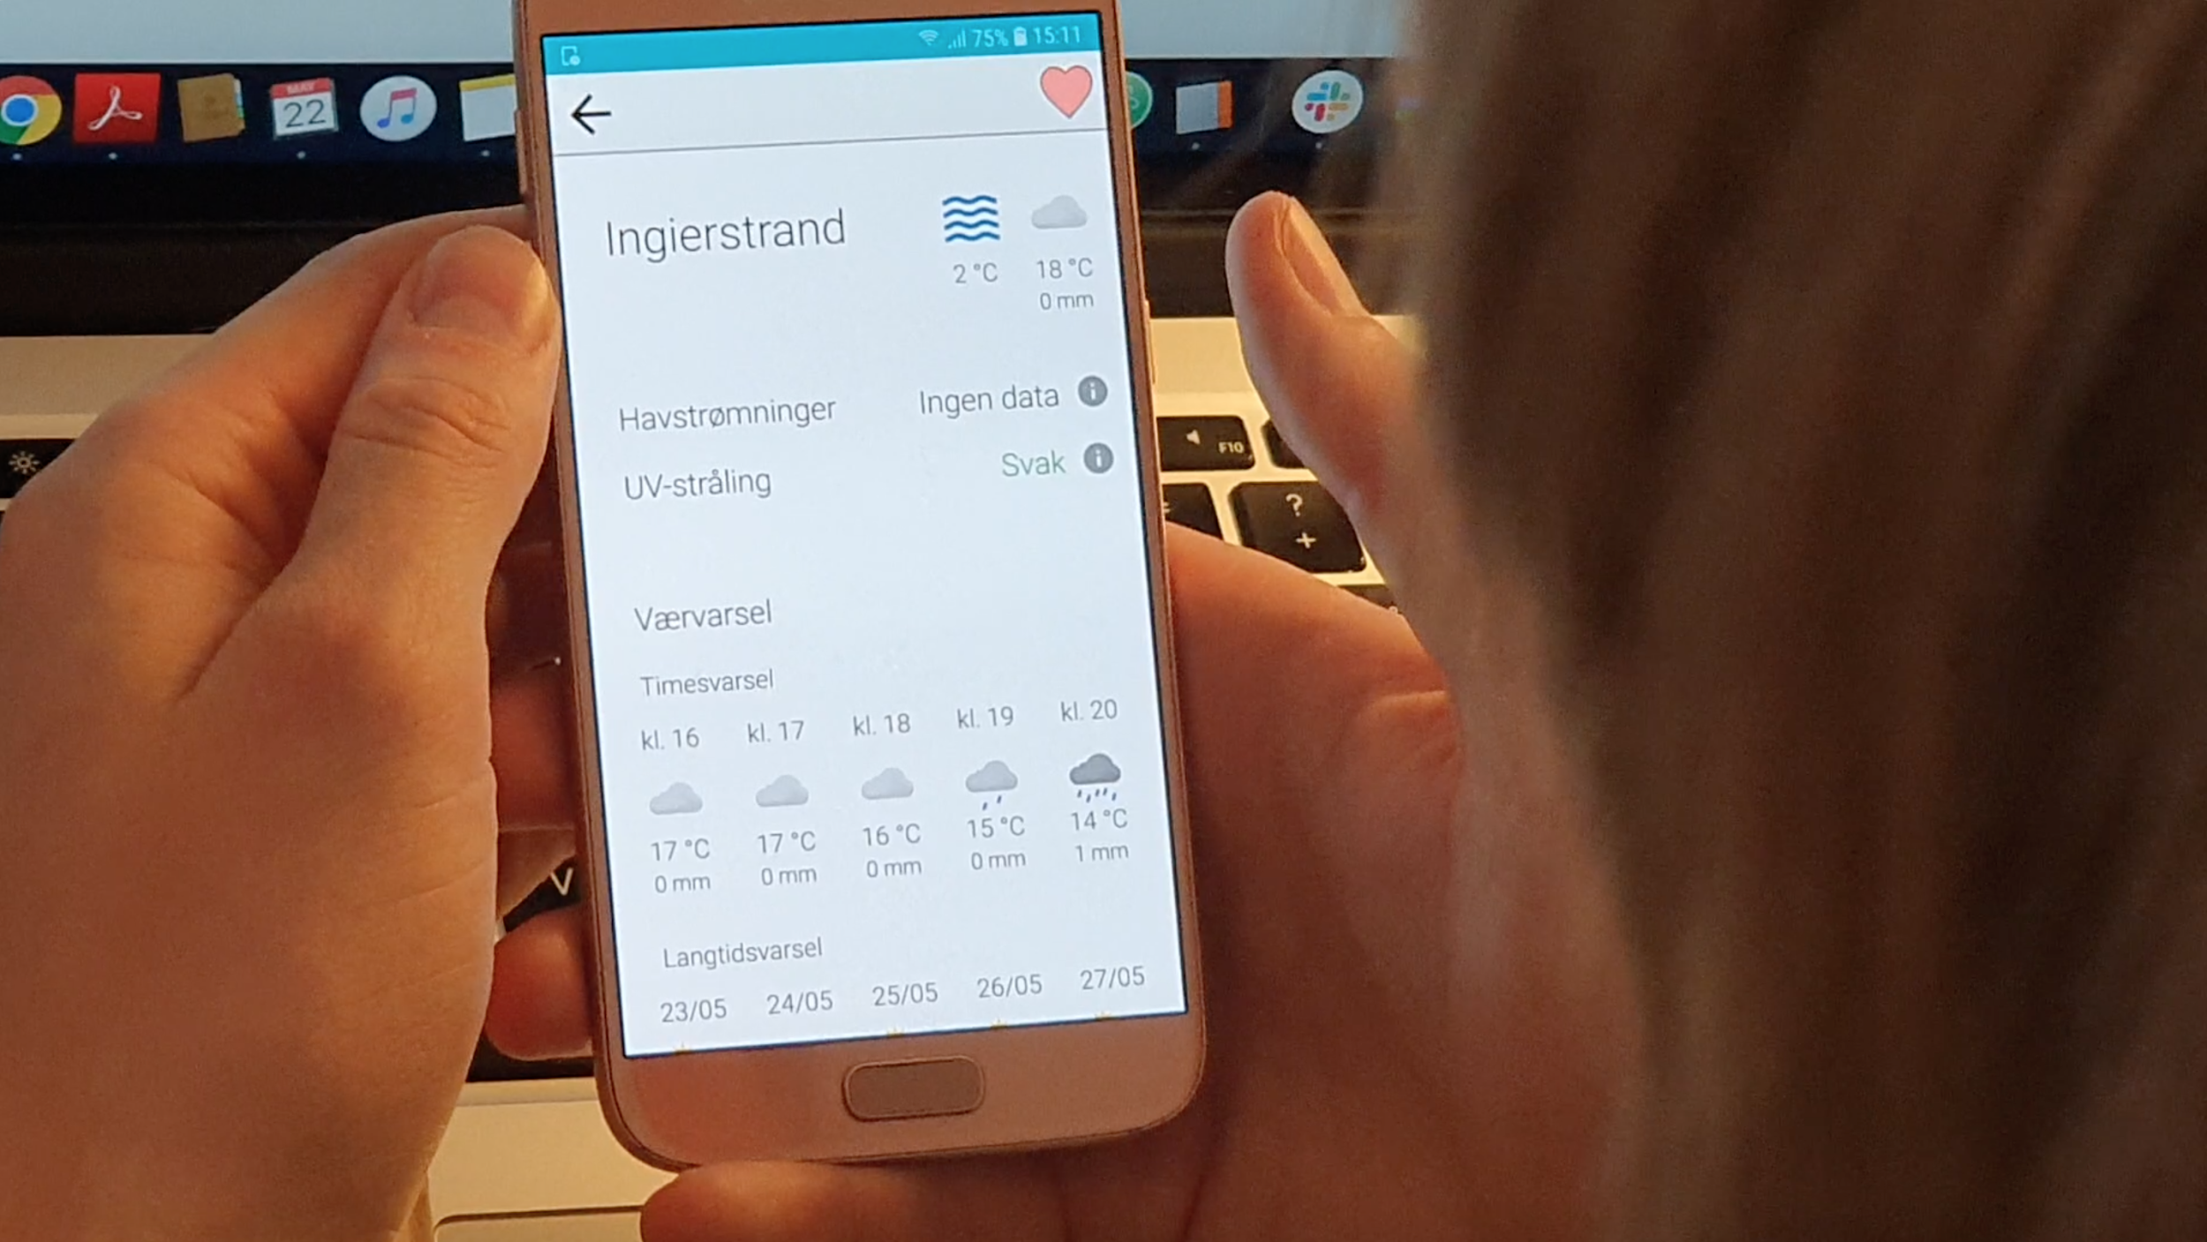
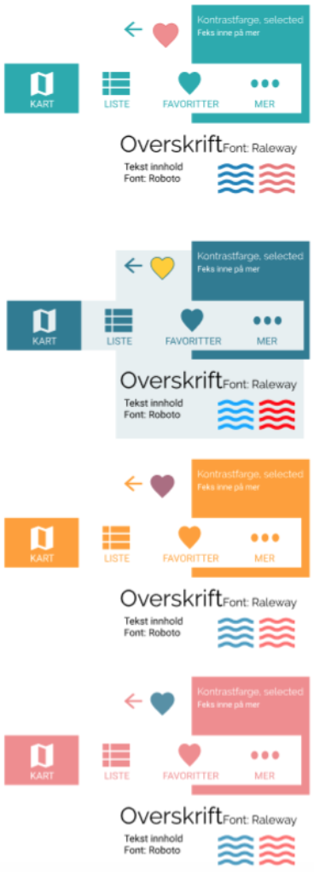
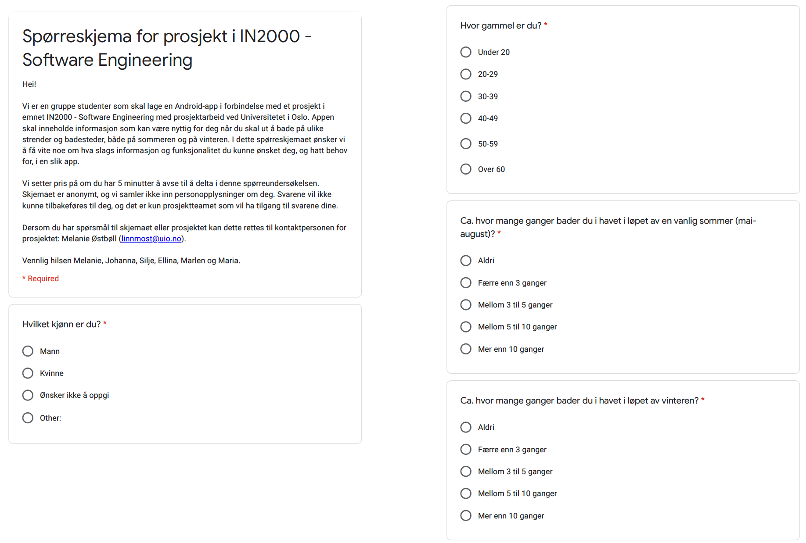
Brukermedvirkning
Innledende brukerundersøkelser
Intervjuer
Spørreundersøkelse
Evaluering av UI-konsepter
Brukbarhetstesting
Hva ville vi gjort annerledes?
Evalueringer av hvert inkrement
Formative evalueringer / workshops
Notes:
Silje og Maria
Silje: innledende brukerundersøkelser
Maria: Alt annet

Slide 14
Prosessen

Slide 15
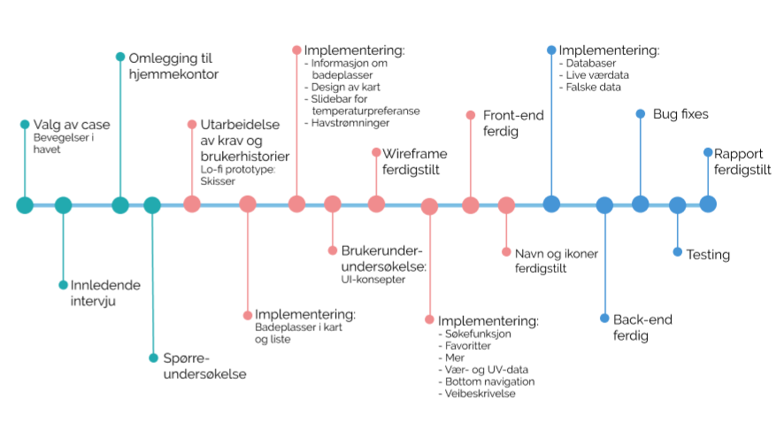
Prosessen
Notes:
Melanie og Marlen

Slide 16
Takk for oss 🦈

